Slide 1

Réinventons l’expérience client : Première fonctionnalité : Polyglotte

Slide 2
Plan
Rappel du contexte
Focus sur la fonctionnalité polyglotte
Service Cognitif d’Azure : Analyse de texte
Proof of Concept (POC)
Conclusion de l’étude : avantages et limites du Service cognitif d’Azure
Autres pistes à explorer

Slide 3
Contexte (1/2)
Enjeux du projet : Améliorer l’expérience client et acquérir de nouveaux marchés dans les pays émergents
Mise en place d’un chatbot polyglotte pour aider et orienter les clients vers les bons interlocuteurs.
3 fonctionnalités principales :
1)Polyglotte
2) Fiable
3) Pertinent

Slide 4
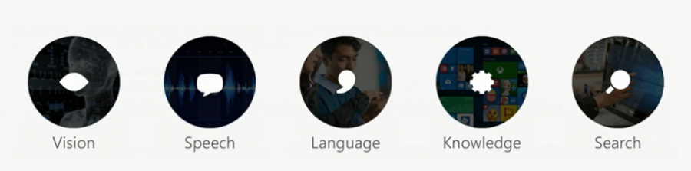
Fonctionnalité : Polyglotte (2/2)
Objectif : Détecter la langue du client
Service cognitif d’azure :

Slide 5
Focus sur Service Analyse de Texte : Comment ça marche ?
Traitement avancé du langage naturel (NLP) : Azure fournit des modèles pré-entrainés
Nettoyage avec une suppression des mots dits « vide ». Par exemple, suppression des déterminants : « le », « la », « the », etc…
Détection de langues via un algorithme complexe basé sur :
l’extraction de mots clés
des règles de structures linguistiques
Résultat : nom de la langue,
code iso 6391, score

Slide 6
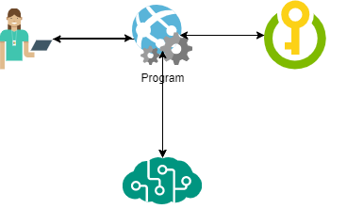
Focus sur Service Analyse de Texte : POC : Architecture de l’application (1/3)
Utilisateur fait un appel à la fonction en envoyant le texte à détecter
Le programme se connecte au keyvault et récupère la clé pour se connecter et envoyer le texte au service cognitif d’Azure
Le service cognitif d’Azure renvoie le résultat au programme qui le traite et le retourne à l’utilisateur

Slide 7
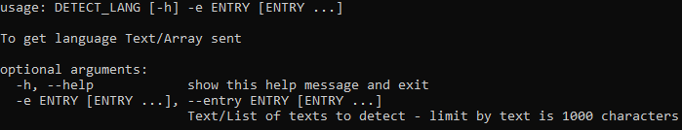
Focus sur Service Analyse de Texte : Script (2/4)
Fonction interne get_authentification : pour s’authentifier au service cognitif d’Azure via un appel au keyvault
Fonction interne get_detection_language qui prend en entrer un texte et qui renvoie la réponse formatée de l’API (langue, code iso et score)
Fonction DETECT_LANG qui prend 1 paramètre –e

Slide 8
Focus sur Service Analyse de Texte : Démo live (3/4)
Anton (or Antonius) Maria Schyrleus (also Schyrl, Schyrle) of Rheita (1604–1660) ((in Czech) Antonín Maria Šírek z Reity) was an astronomer and optician. He developed several inverting and erecting eyepieces, and was the maker of Kepler’s telescope. Things appear more alive with the binocular telescope, he wrote, doubly as exact so to speak, as well as large and bright. [1] His binocular telescope is the precursor to our binoculars.
La réduction des clubs de l'élite entamée en 1994 aboutit à une poule unique de seize clubs en 2004 (Top 16), réduite à quatorze clubs en 2005 (Top 14). Pour encourager le spectacle, le système de points de bonus en usage dans l'hémisphère Sud et en Coupe du monde est mis en place : un point de bonus défensif inscrit pour une défaite de sept points d'écart ou moins; un point de bonus offensif pour quatre essais marqués. En 2007, ce barème de bonus est adapté à l'usage domestique : le bonus offensif est accordé à l'équipe qui inscrit trois essais de plus que son adversaire, tandis que le bonus défensif est accordé pour une défaite de cinq points ou moins.
2014 debía de ser la temporada de la consagración de Elissonde, pero no fue así. Comenzó su temporada de nuevo en el Tour de Omán pero no repitió el éxito del año pasado, y esta vez fue 21 en la clasificación general final. En el Tour de l'Ain en el que el año pasado se llevó la clasificación de los jóvenes, solo puso ser 13.
2009年1月21日，民主進步黨第13屆第五次中執會正式通過由賴代表參選2009年台南市長選舉。俄而逢大臺南市縣合併，改制為直轄市一案通過，於民主進步黨「臺南市長黨內民意調查」順利出線，確定代表該黨出征2010年改制後大臺南市長選舉，賴清德旋即宣布投入第一屆臺南直轄市長黨內初選。
उद्यान आभा तूफ़ान एक्स्प्रेस 3007 भारतीय रेल द्वारा संचालित एक मेल एक्स्प्रेस ट्रेन है। यह ट्रेन हावड़ा जंक्शन रेलवे स्टेशन (स्टेशन कोड:HWH) से 09:45AM बजे छूटती है और मुग़ल सराय जंक्शन रेलवे स्टेशन (स्टेशन कोड:MGS) पर 02:15AM बजे पहुंचती है। इसकी यात्रा अवधि है 16 घंटे 30 मिनट।

Slide 9
Focus sur Service Analyse de Texte : conclusion de l’étude (4/4)
+ | -
API facile d’utilisation et sécurisé | Coût important : plus de 10 millions d’appels : 0.25$ par appel (limite : 1 000 caractères).
Gain de temps : développement d’un modèle complexe | Performance : 400ms
Haute disponibilité | 115 langues pris en charge > traitement spécial pour les langues non supportés par le système?
Support Microsoft (délai de réponse)
Maintenance par Microsoft donc pas de surcoût

Slide 10
Autres pistes à explorer
Etudier un autre service de type : Amazon Comprehend ou GCP Cloud translation
Etudier d’autres solutions pour les pays non gérés :
rediriger les personnes vers un interlocuteur
sélection d’une langue via une liste déroulante
Faire une interface web pour améliorer l’expérience client : proposer l’achat de produits en ligne
Faire un POC à plus grande échelle avec des axes d’amélioration :
2 fonctions : une pour l’envoi d’un texte unique au service cognitif d’azure et une pour l’envoi d’une liste de texte.

